Slide 1
OLIMPIADI ITALIANE
DELLE NEUROSCIENZE 2018
III PROVA GARE REGIONALI - A
GIOCHI DI MEMORIA E ATTENZIONE

Slide 2
GIOCO 1

Slide 3
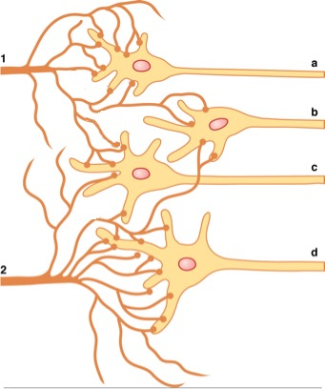
30 sec
Quale neurone presinaptico e quale neurone postsinaptico hanno più sinapsi?

Slide 4
15
9
4
6
12
16
Neurone presinaptico: 2
Neurone postsinaptico: d

Slide 5
GIOCO 2

Slide 6
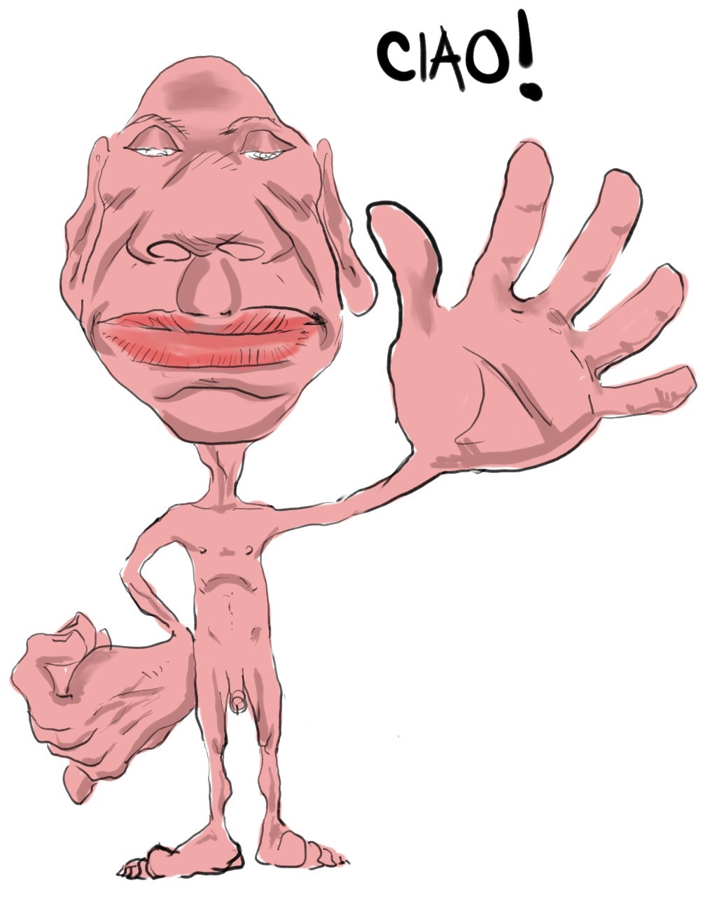
15 sec
Guarda attentamente questa immagine dell’omuncolo sensitivo

Slide 7
15 sec
Quale parte del corpo di questo omuncolo è più sensibile?
A - labbra
B - piede
C - occhio
D - braccio

Slide 8
Quale parte del corpo di questo omuncolo è più sensibile?
A - labbra
B - piede
C - occhio
D - braccio

Slide 9
GIOCO 3

Slide 10
200
15 sec
180
Tessuti
linfoidi
160
140
120
Cervello e testa
Percentuale delle dimensioni all’età di 20 anni
100
80
Corpo e maggior parte degli organi interni
60
40
Organi riproduttivi
20
0
2
4
6
8
10
12
14
16
18
20
Età in anni
Andamento temporale dell’accrescimento, nella vita post-natale, di alcuni distretti corporei. Modificata da Current Pediatric Diagnosis & Treatment, 1984
Guarda attentamente questo grafico

Slide 11
200
15 sec
180
Tessuti
linfoidi
160
140
120
Cervello e testa
Percentuale delle dimensioni all’età di 20 anni
100
80
Corpo e maggior parte degli organi interni
60
40
Organi riproduttivi
20
0
2
4
6
8
10
12
14
16
18
20
Età in anni
Andamento temporale dell’accrescimento, nella vita post-natale, di alcuni distretti corporei. Modificata da Current Pediatric Diagnosis & Treatment, 1984
A che età si raggiunge il completo sviluppo del cervello e della testa?

Slide 12
200
180
Tessuti
linfoidi
160
140
120
Cervello e testa
Percentuale delle dimensioni all’età di 20 anni
100
80
Corpo e maggior parte degli organi interni
60
40
Organi riproduttivi
20
0
2
4
6
8
10
12
14
16
18
20
11
Età in anni
Andamento temporale dell’accrescimento, nella vita post-natale, di alcuni distretti corporei. Modificata da Current Pediatric Diagnosis & Treatment, 1984
A che età si raggiunge il completo sviluppo del cervello e della testa?

Slide 13
GIOCO 4

Slide 14
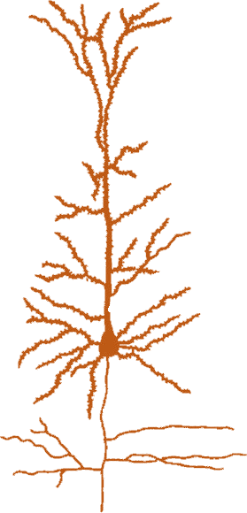
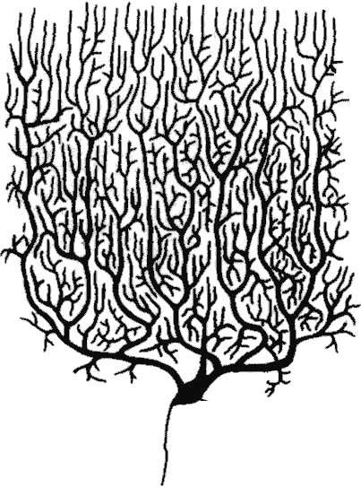
30 sec
Quanti neuroni piramidali ci sono?

Slide 15
Quanti neuroni piramidali ci sono?
12

Slide 16
GIOCO 5

Slide 17
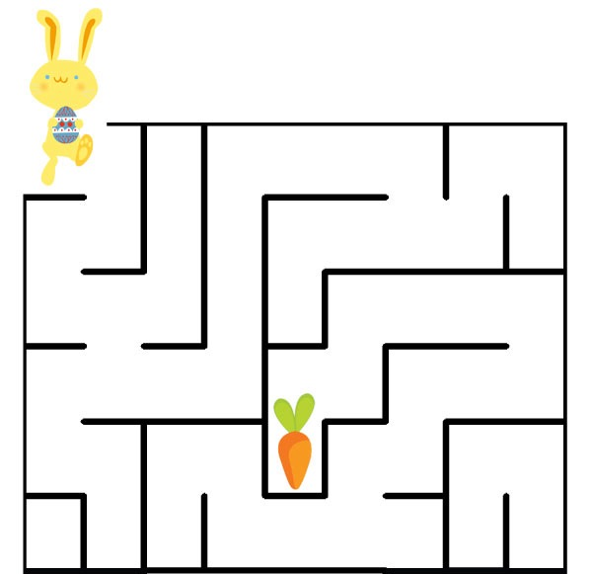
30 sec
Quante volte il coniglietto dovrà girare di 90° per raggiungere la carota?
A – 5 B – 10 C - 17 D - 25

Slide 18
Quante volte il coniglietto dovrà girare di 90° per raggiungere la carota?
A – 5 B – 10 C - 17 D - 25

